Slide 1
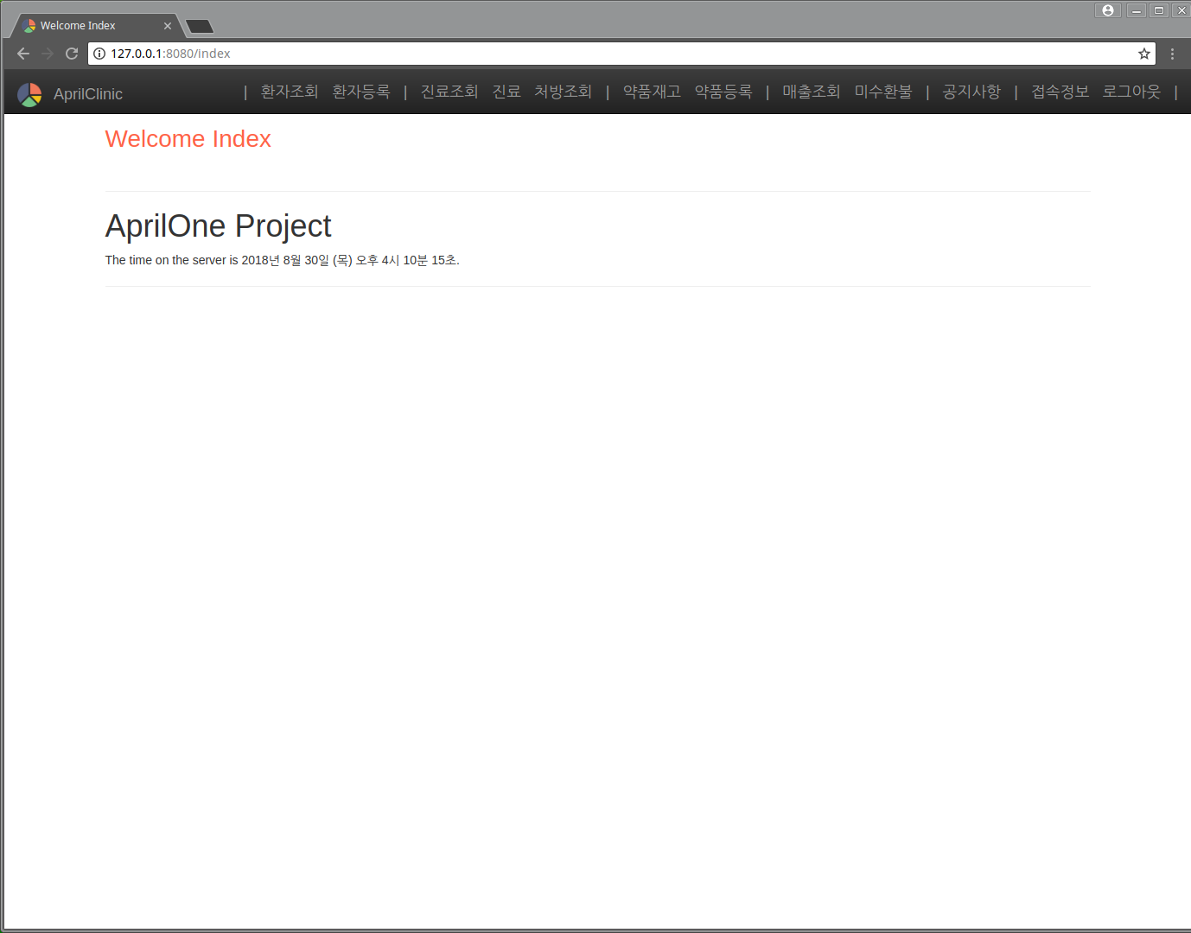

Slide 2
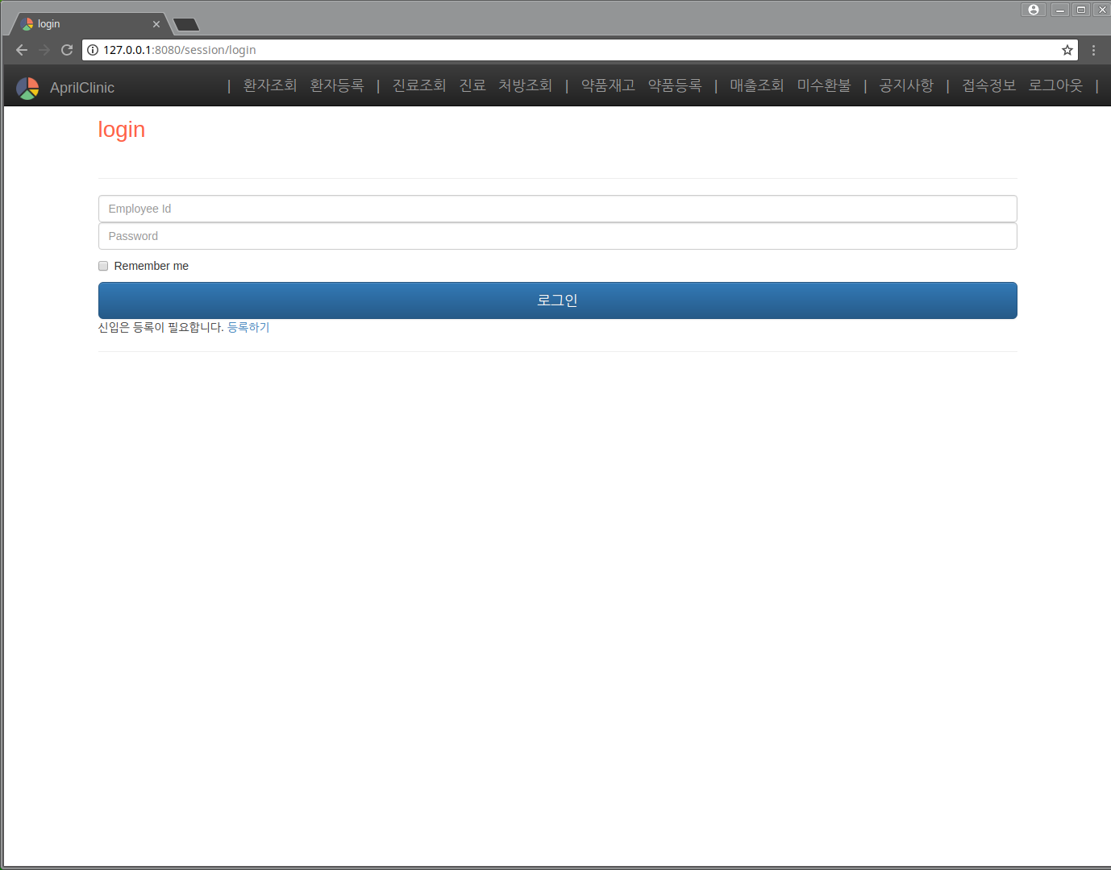
### ==================================
### 로그인 화면
### ==================================
@url
session/login
@file name
login.jsp
@DB table
TB_EMPLOYEE
@DB column
EMP_ID
EMP_PWD
@button
로그인 = 로그인 프로세스
등록하기 = 직원 등록 화면 링크
### ==================================
### 로그인 화면
### ==================================
@url
session/login
@file name
login.jsp
@DB table
TB_EMPLOYEE
@DB column
EMP_ID
EMP_PWD
@button
로그인 = 로그인 프로세스
등록하기 = 직원 등록 화면 링크

Slide 3
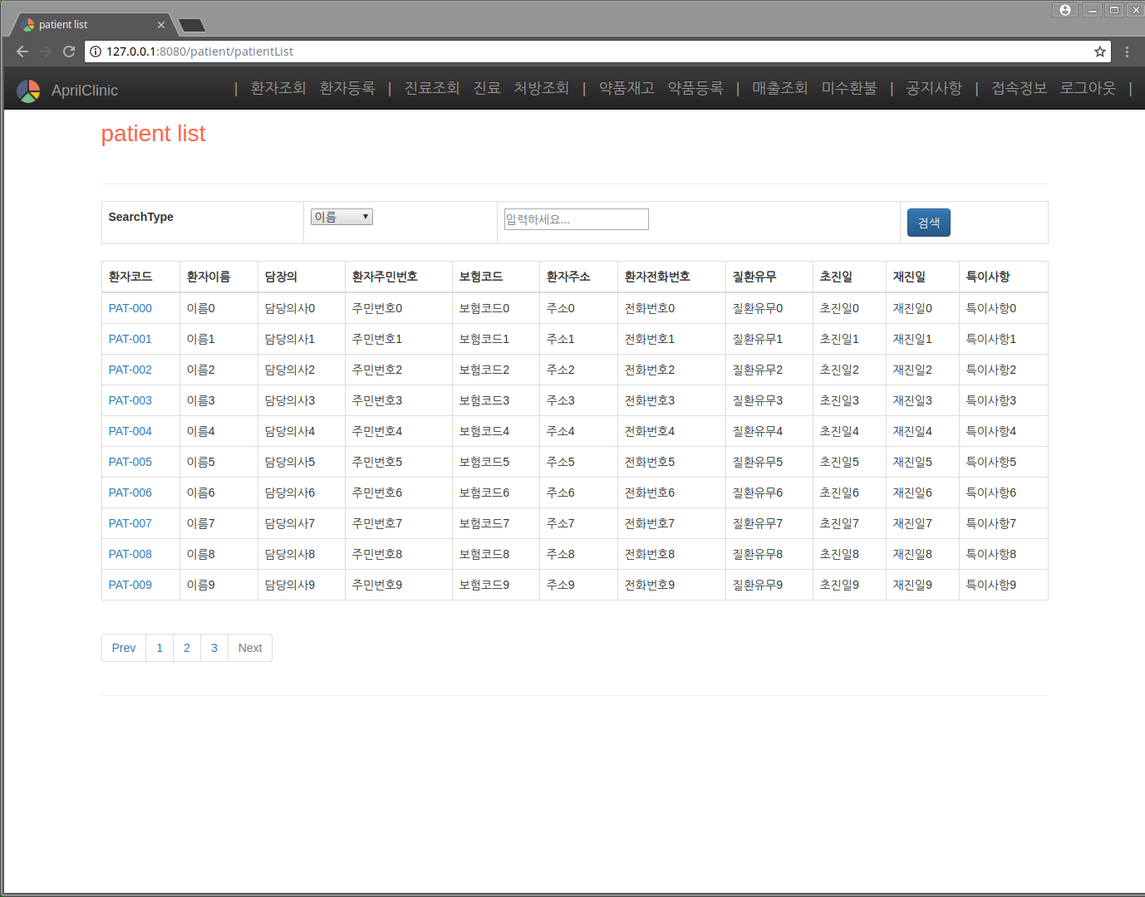
### ==================================
### 로그인 화면
### ==================================
@url
session/login
@file name
login.jsp
@DB table
TB_EMPLOYEE
@DB column
EMP_ID
EMP_PWD
@button
로그인 = 로그인 프로세스
등록하기 = 직원 등록 화면 링크
### ==================================
### 환자목록 화면
### ==================================
@url
patient/patientList
@file name
patientList.jsp
@DB table
TB_PATIENT
@DB column
PAT_CODE
EMP_ID
PAT_NAME
PAT_RRNUM
PAT_INSCODE
PAT_ADDRESS
PAT_PHONE
PAT_DISEASE
PAT_FIRSTDATE
PAT_REDATE
PAT_MEMO
@button
검색 = 검색 타입과 내용에 따라 목록을 검색
페이지 번호 = 페이지 번호로 검색

Slide 4
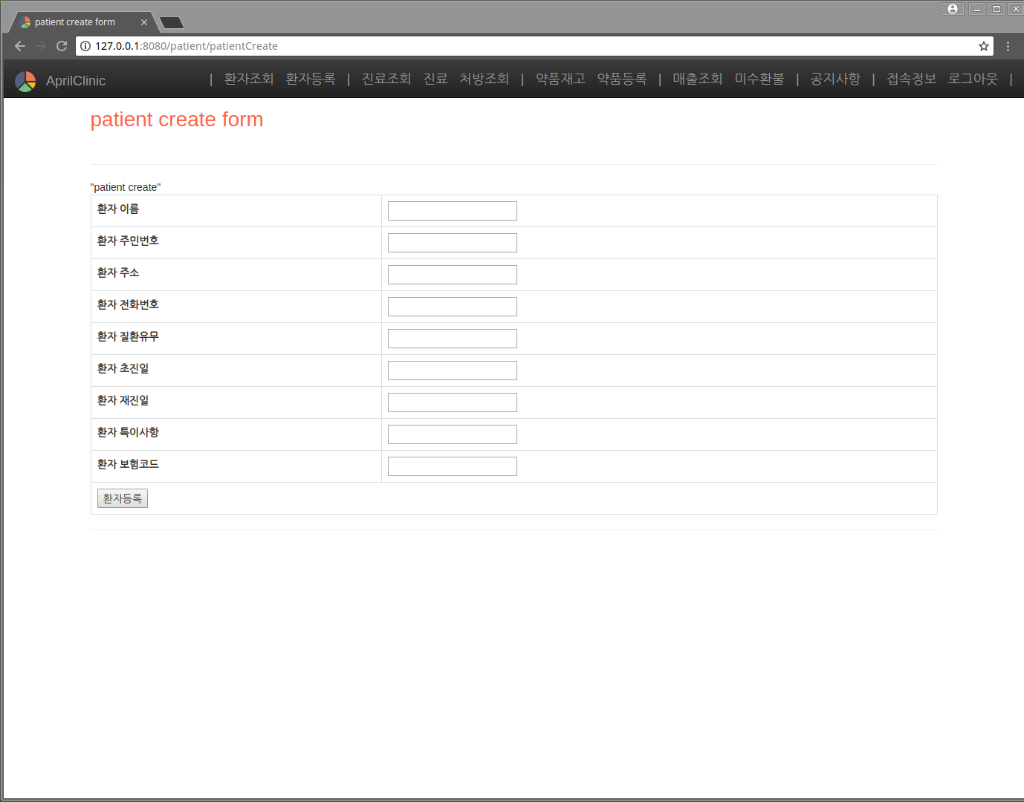
### ==================================
### 로그인 화면
### ==================================
@url
session/login
@file name
login.jsp
@DB table
TB_EMPLOYEE
@DB column
EMP_ID
EMP_PWD
@button
로그인 = 로그인 프로세스
등록하기 = 직원 등록 화면 링크
### ==================================
### 환자등록 화면
### ==================================
@url
patient/patientCreate
@file name
patientCreate.jsp
@DB table
TB_PATIENT
@DB column
PAT_NAME
PAT_RRNUM
PAT_INSCODE
PAT_ADDRESS
PAT_PHONE
PAT_DISEASE
PAT_FIRSTDATE
PAT_REDATE
PAT_MEMO
@button
환자등록 = 환자를 db에 저장

Slide 5
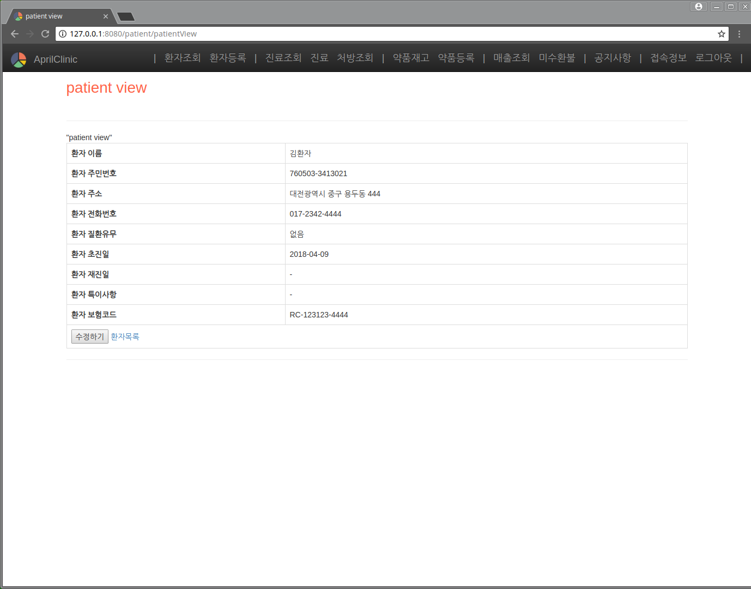
### ==================================
### 로그인 화면
### ==================================
@url
session/login
@file name
login.jsp
@DB table
TB_EMPLOYEE
@DB column
EMP_ID
EMP_PWD
@button
로그인 = 로그인 프로세스
등록하기 = 직원 등록 화면 링크
### ==================================
### 환자내용 화면
### ==================================
@url
patient/patientView
@file name
patientView.jsp
@DB table
TB_PATIENT
@DB column
PAT_NAME
PAT_RRNUM
PAT_INSCODE
PAT_ADDRESS
PAT_PHONE
PAT_DISEASE
PAT_FIRSTDATE
PAT_REDATE
PAT_MEMO
@button
수정하기 = 환자 정보 수정 화면으로 파라미터 값을 들고 가기
환자목록 = 환자목록으로 돌아가기

Slide 6
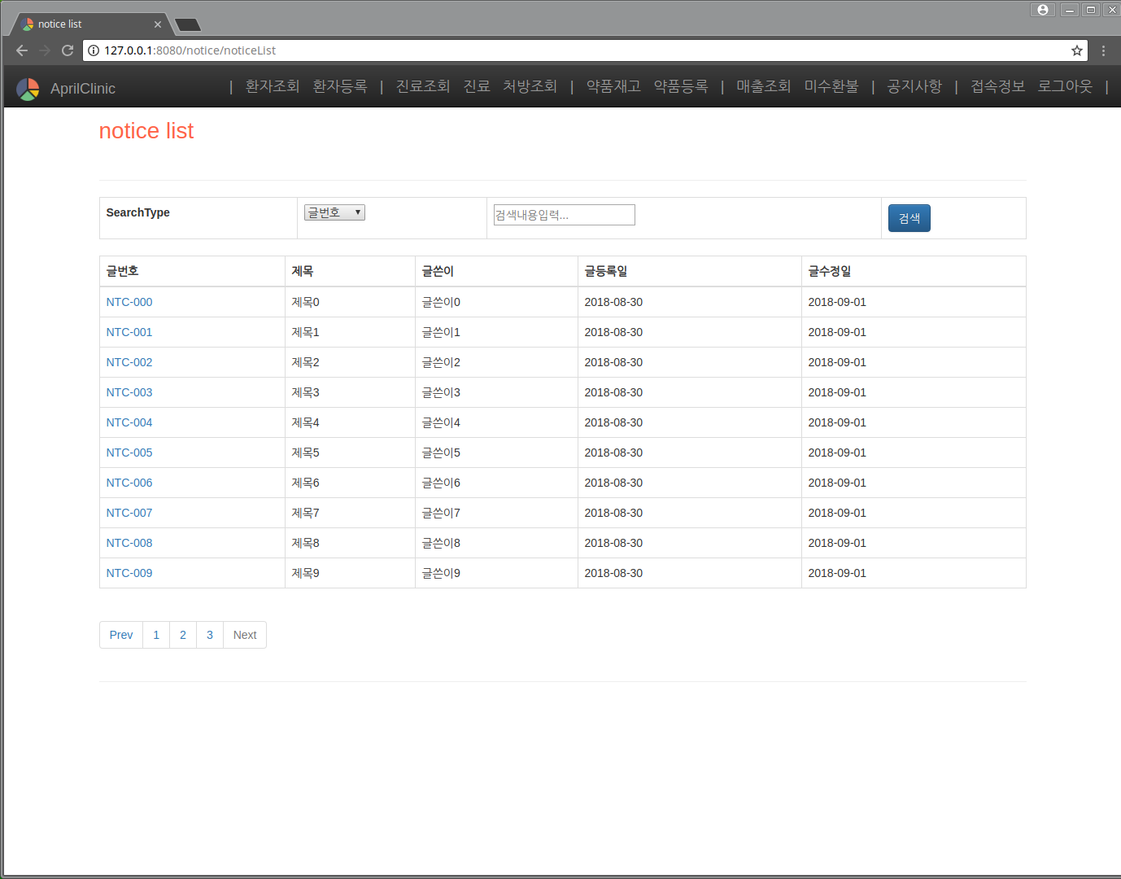
### ==================================
### 로그인 화면
### ==================================
@url
session/login
@file name
login.jsp
@DB table
TB_EMPLOYEE
@DB column
EMP_ID
EMP_PWD
@button
로그인 = 로그인 프로세스
등록하기 = 직원 등록 화면 링크
### ==================================
### 게시판목록 화면
### ==================================
@url
notice/noticeList
@file name
noticeList.jsp
@DB table
TB_NOTICE
@DB column
NTC_IDX
NTC_TITLE
NTC_USER
NTC_REGDATE
NTC_UPDATE
NTC_DELAT
@button
검색 = 검색 타입과 내용에 따라 목록을 검색
페이지 번호 = 페이지 번호로 검색

Slide 7
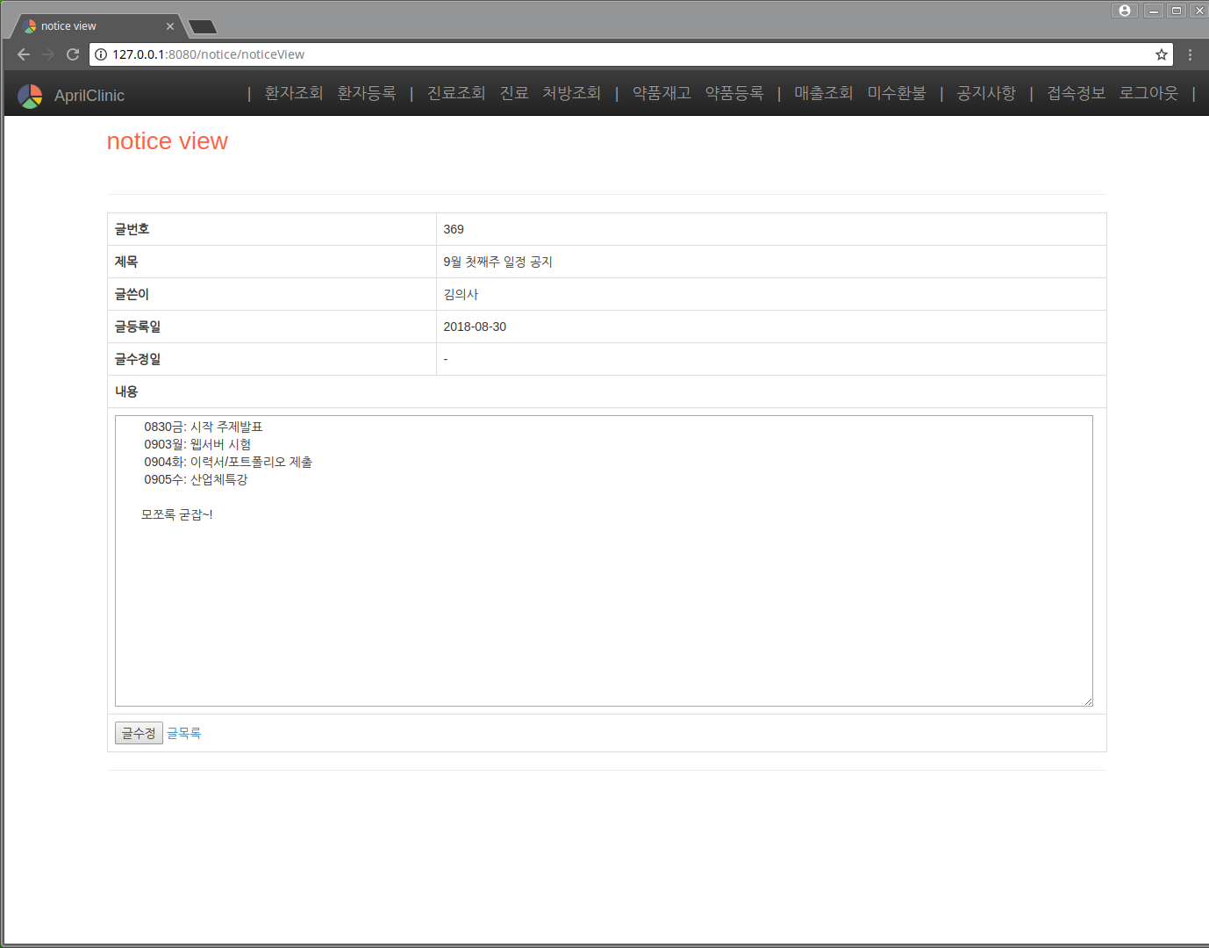
### ==================================
### 로그인 화면
### ==================================
@url
session/login
@file name
login.jsp
@DB table
TB_EMPLOYEE
@DB column
EMP_ID
EMP_PWD
@button
로그인 = 로그인 프로세스
등록하기 = 직원 등록 화면 링크
### ==================================
### 게시판내용 화면
### ==================================
@url
notice/noticeView
@file name
noticeView.jsp
@DB table
TB_NOTICE
@DB column
NTC_IDX
NTC_TITLE
NTC_USER
NTC_REGDATE
NTC_UPDATE
NTC_CONTENT
@button
글수정 = 게시판 글수정 화면으로 파라미터 값을 들고 가기
게시판목록 = 게시판목록으로 돌아가기

